Slide 1
Validarea Calității Software prin Testare Automată
Sistem de Gestiune Asociație - Bloc X69
- stan marian
- spatarelu eduard
- Diaconescu rares

Slide 2
Obiectivele Testării
Garantarea corectitudinii calculelor financiare (REQ-41).
Validarea fluxurilor de securitate (Login/Logout).
Asigurarea disponibilității paginilor principale.
Automatizarea verificărilor pentru a preveni erorile umane.

Slide 3
Tehnologii și Framework-uri
Pytest: Framework-ul principal pentru rularea testelor.
Pytest-Flask: Extensie pentru simularea unui client web (fără a porni browser-ul).
Unittest.mock: Folosit pentru „Mocking” (simularea bazei de date)
Testele rulează independent de serverul PostgreSQL, fiind rapide și sigure

Slide 4
Strategia de Testare (Categorii)
Am implementat un set de 15 teste automate, împărțite în:
Teste de Autentificare: Validarea accesului și a sesiunilor.
Teste de Navigare (Integration): Verificarea rutelor HTTP.
Teste de Logica de Business (Unit): Validarea formulei matematice.
Teste de Reziliență: Gestionarea erorilor de conexiune la baza de date.

Slide 5
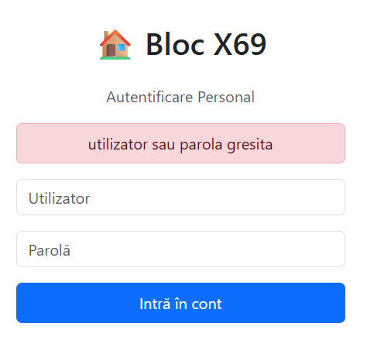
Categoria 1 - Autentificare și Securitate
Ce am testat:
Login reușit cu date corecte.
Login respins pentru credențiale invalide.
Logout: ștergerea completă a datelor din sesiune.

Slide 6
Categoria 2 - Validarea Calculului Întreținerii
Importanță: Este nucleul financiar al aplicației și validează funcționalitatea critică REQ-41.
Corelarea Datelor din Sistem (Input):
Total Facturi Utilități: 4.060,50 RON (colectate din istoricul de facturi).
Total Salarii Angajați: 6.500,00 RON (fondul fix de cheltuieli de personal).
Total Camere în Asociație: 22 de camere (suma tuturor apartamentelor).
Validarea prin Testul Unit (Scenariu Real):
Am rulat algoritmul pentru Apartamentul 1 (care are 2 camere și 2 locatari).
Rezultatul generat de motorul de calcul este exact cel așteptat: 960,05 RON.

Slide 7
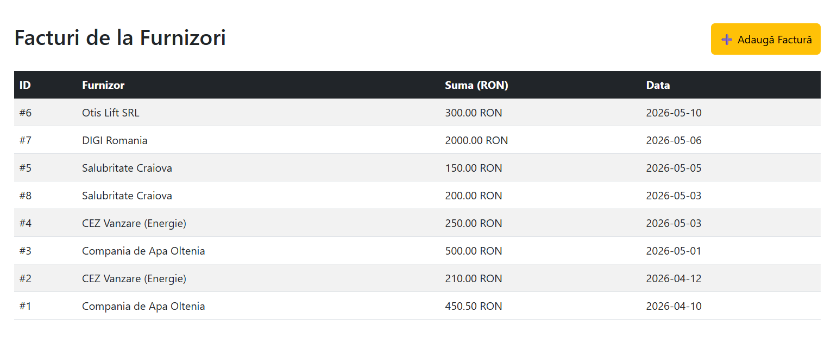
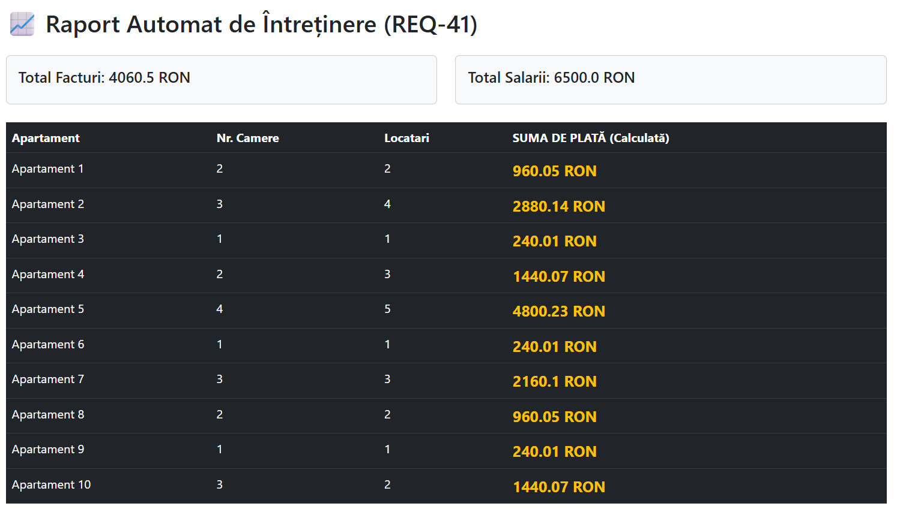

Slide 8
Categoria 3 - Navigare și Funcționalitate POST
Ce am testat:
Încărcarea paginilor (Facturi, Apă, Plăți) - Status 200 OK.
Rutele de adăugare date (POST): Verificarea redirectării după inserare.
Gestionarea paginilor inexistente (Eroarea 404).

Slide 9
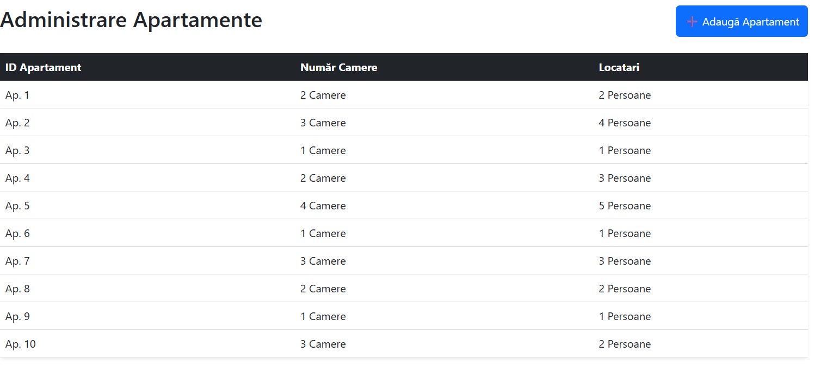
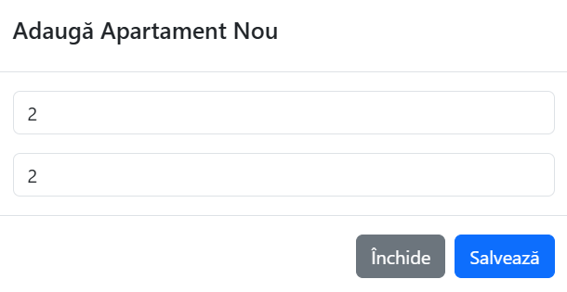

Slide 10
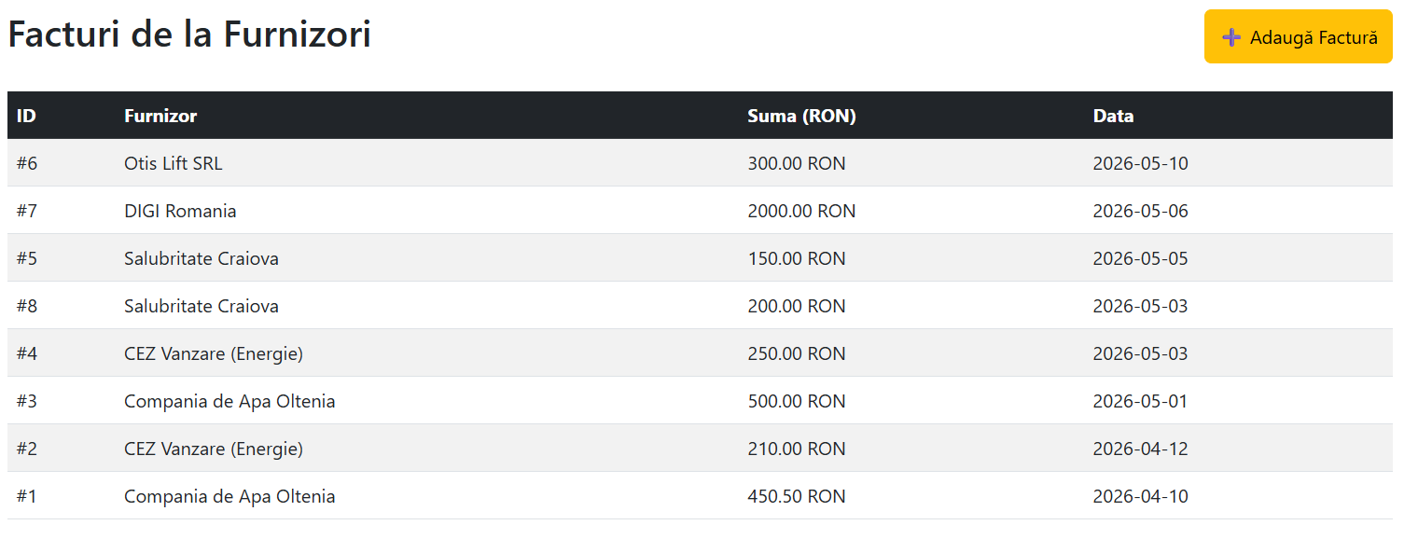
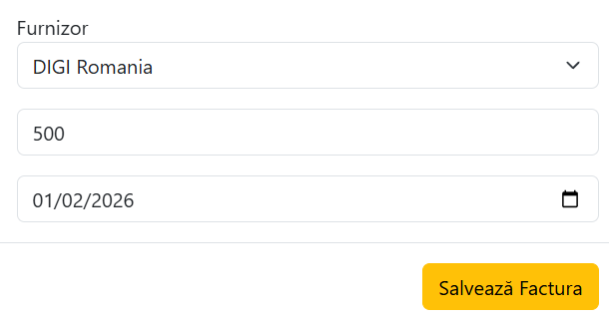

Slide 11
Gestiunea Erorilor (Mocking Database)
Am testat comportamentul aplicației în cazul unei căderi de sistem (Database Down).
Aplicația trebuie să afișeze o pagină goală, dar funcțională, fără să "crape" (crash) cu erori Python brute.

Slide 12
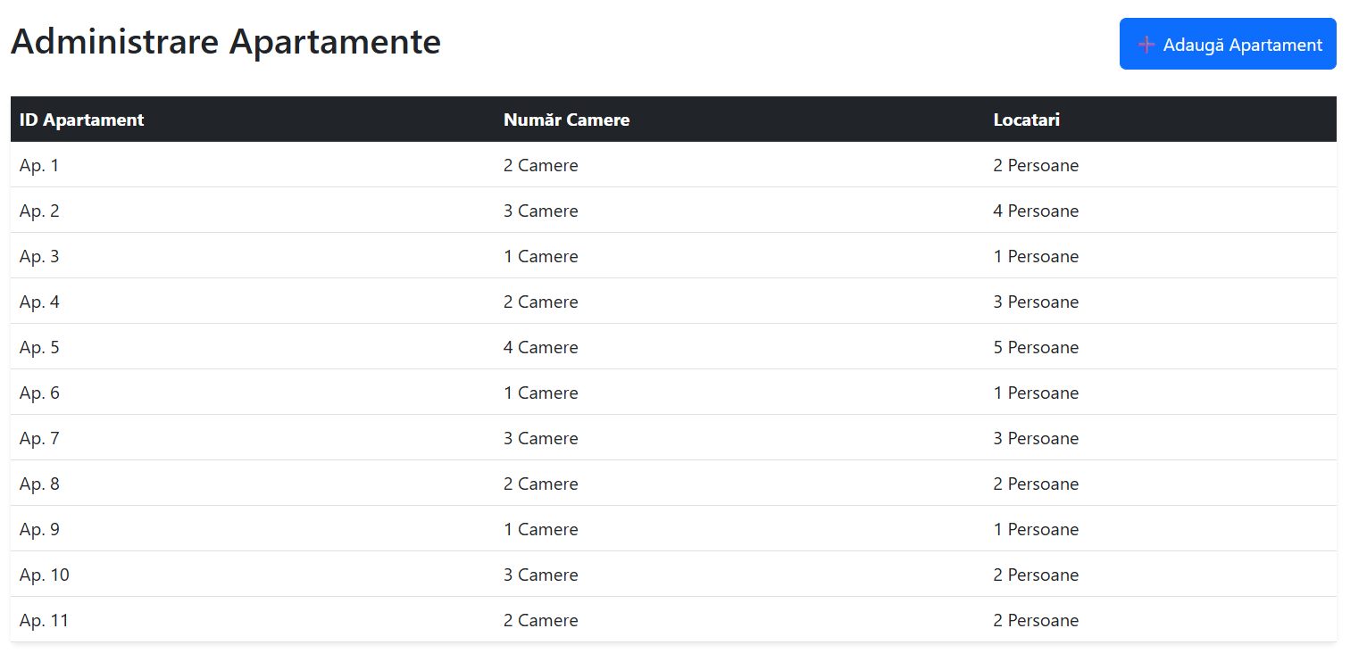
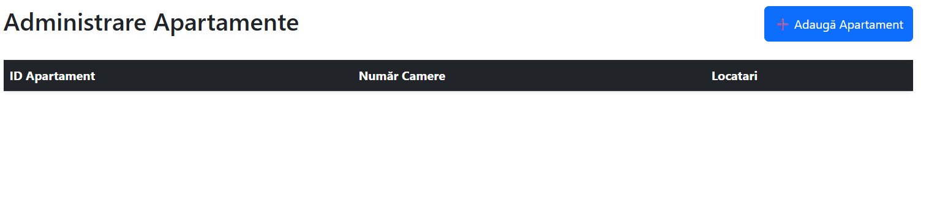

Slide 13
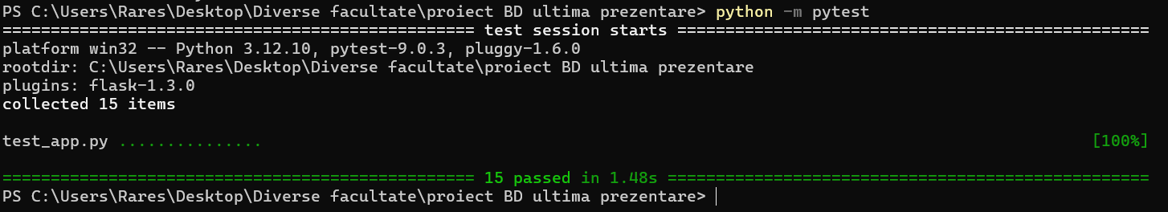
REZULTATUL FINAL

Slide 14
Concluzii
Testarea automată reduce timpul de QA cu peste 90%.
Codul este mult mai ușor de întreținut (dacă schimbăm ceva în viitor, testele ne spun imediat ce s-a stricat).
Aplicația este pregătită pentru mediul de producție.

